Slide 1
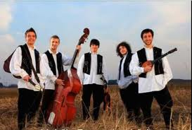
ȕzalūd vam trûd, sviráči!
Pȑljavo kazàlīšte

Slide 2
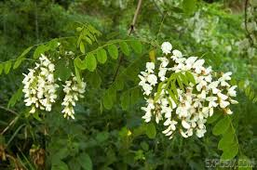
Stô put sȁm se ȅvo zàklēo,
Pred jùtro te prèvario,
Drȕgōj jâ sam bàgrēm nòsio,
Tèbe iznèvjerio.

Slide 3
Stô put sȁm se ȅvo zàkleo
Pȁ te prèvario.
Sȁd bih dùkate od jâdā
Bȁš u blȁto bácio.

Slide 4
A za òblāk mi se mjèsēc skrȉo,
Sàkrio mi púte.
ȕzalūd vam trûd, sviráči,
Za drùgōg su dȕnje žúte.
Hêj , tambùrāši!

Slide 5
A jâ ȅvo nèkad sjȅtīm se
Što môj ćȁća znȁo rèći je:
„Svȅ ti dûše, síne, slàvōnskē
Uz pjȅsmu prèbole,
Ȁ l’ ne òprostē.“.

Slide 6
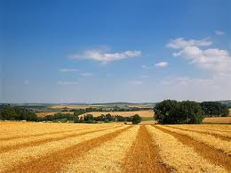
Uz pjȅsmu mî se ȅvo rȍdīmo,
Uz pjȅsmu ùmirēmo.
Slàvōnijo, kȍ te nìje vòlio
Nȅ zna štȁ je izgùbio.

Slide 7
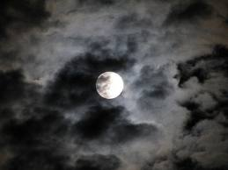
A za òblāk mi se mjèsēc skrȉo,
Sàkrio mi púte.
ȕzalūd vam trûd, sviráči,
Za drùgōg su dȕnje žúte.

Slide 8
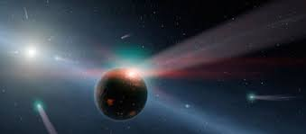
A za òblāk mu se mjèsēc skrȉo,
Sàkrio mu púte.
ȕzalūd vam trûd, sviráči,
Za drùgōg su dȕnje žúte.

Slide 9
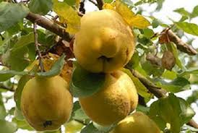
ȕzalūd vam trûd, sviráči,
Za drùgōg su dȕnje žúte.
Za drùgōg su dȕnje žúte.

Slide 10
ȕzalūd – vergebens, vergeblich, umsonst
trûd – Mühe
svìrāč – Musikant
pȑljav – schmutzig
kàzalīšte – Theater
stô – hundert
pût – hundertmal
zàklēti se – vergebens, vergeblich, umsonst
jùtro – Morgen

Slide 11
prȅd – gegen
drȕgā – andere (Frau)
bàgrēm – Akazie
nòsiti – tragen, bringen
iznèvjeriti – verraten, j-m die Treue brechen
dùkat – Dukaten, Goldmünze
jȁd – Jammer, Not, Elend, Leid
bȁš – eben, gerade, genau

Slide 12
blȁto – Schmutz, Kot, Schlamm
báciti – verfen, abverfen, wegvwerfen
òblāk – Wolke
mjèsēc – Mond
skrȉti se – sich verstecken
sàkriti se – sich verstecken
pût – Weg

Slide 13
drùgī, drùgā, drùgō – andere
dȕnja – Quittenapfel, Quitte
žût, žúta, žúto – gelb
tambùrāš – Tamburizzaspieler

Slide 14
svȅ – alle
sîn – der Sohn
slàvōnskī – slawonisch (geogr.)
Slàvōnija – das Slawonien
ȕz – mit
pjȅsma – das Lied
prèboljeti – verschmerzen, überstehen
ȁl‘ – aber
opròstiti – verzeihen, vergeben

Slide 15
jâ – ich
ȅvo – da! hier!
nèkad – damals
sjȅtiti se – erinnern sich
štȍ – was
môj – mein
ćȁća – der Papa, der Paps
znȁti – wissen
rèći – sagen

Slide 16
ȕz – mit
rȍditi se – geboren werden
ùmirati – sterben
tkȍ – wer
nȉje – nicht
nȅ – nein
izgùbiti – verlieren

